Slide 1
Словарная работа на уроках русского языка во 2 классе по теме «Литература». Программа начального общего образования. Система Л. В. Занкова.
Автор: учитель начальных классов МБОУ «Гимназия №1» г. Нижневартовска Халимоненко Алла Алексеевна.

Slide 2
Отступ на строке для выделения части текста.
Абзац

Slide 3
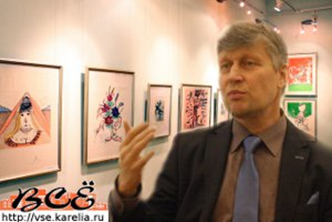
Выступление одного человека.
монолог

Slide 4
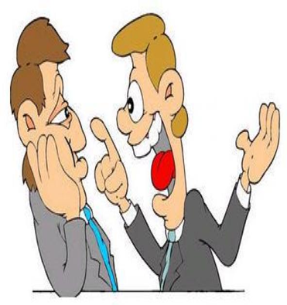
Разговор двух людей.
диалог

Slide 5
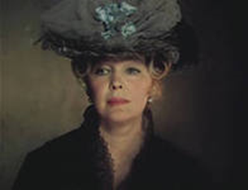
Роль человека в театре, кино или литературе.
образ

Slide 6
Придуманный и записанный рассказ на определённую тему.
сочинение

Slide 7
Абзац, диалог, монолог, образ, сочинение.

